Slide 1
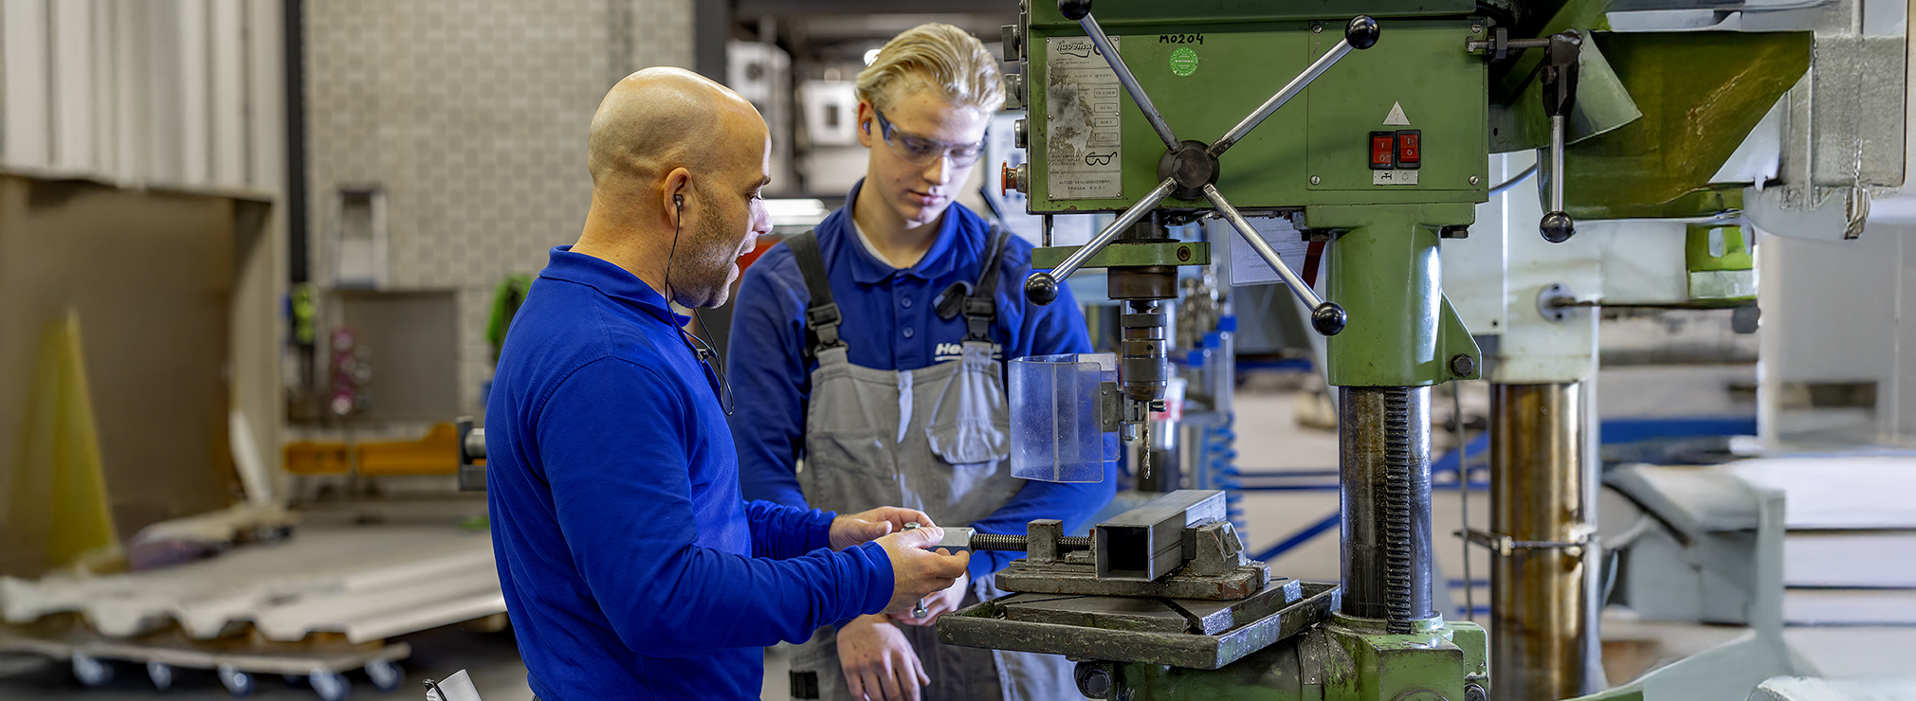
Toolbox Machineveiligheid: Kolomboormachine
Bedrijfsnaam en datum

Slide 2

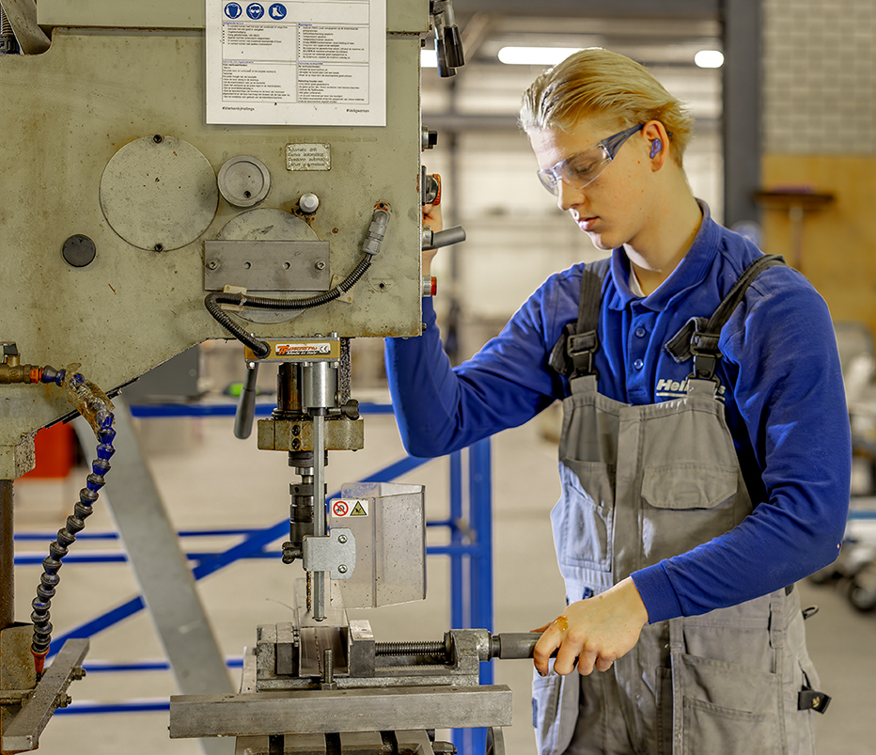
Inhoud
Werk veilig en gezond | Machineveiligheid: Kolomboormachine
Waarom Machineveiligheid?
Ongevallen top 3
Veilige machine
Wat kun je zelf doen

Slide 3
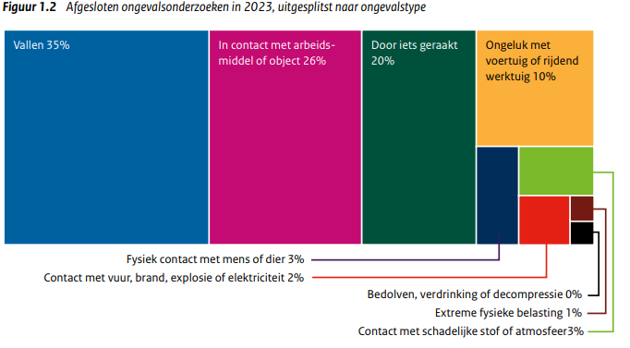
Werk veilig en gezond | Machineveiligheid: Kolomboormachine
Waarom Machineveiligheid?
Afgesloten ongevalsonderzoeken in 2023, opgesplitst naar ongevalstype.
Groot aandeel in het aantal gemelde arbeidsongevallen.
In contact met arbeidsmiddel of object 26%.
Bron: Monitor Arbeidsongevallen 2023 – Nederlandse Arbeidsinspectie
Notes:
https://www.nlarbeidsinspectie.nl/publicaties/rapporten/2024/08/26/monitor-arbeidsongevallen-2023
Het ongevalstype ‘In contact met arbeidsmiddel of object’ komt vaak voor in de sector Industrie (42% van de ongevallen in die sector). Hierbij gaat het in het merendeel van de gevallen om ongevallen waarbij het slachtoffer in contact kwam met bewegende delen van een machine (69%).

Slide 4
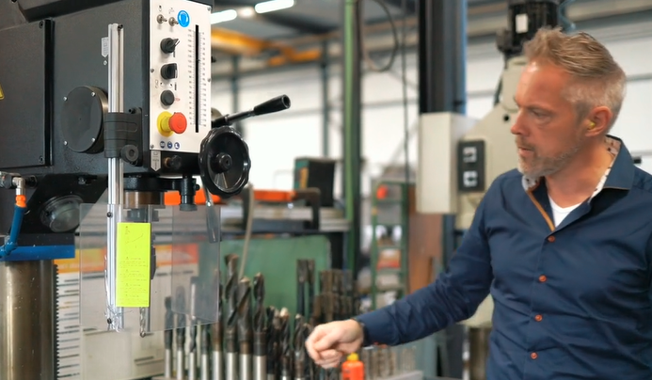
Afscherming ontbreekt.
Werk veilig en gezond | Machineveiligheid: Kolomboormachine
Waarom Machineveiligheid?
Oorzaak contact met bewegende delen:
Afscherming ontbreekt, maar onvoldoende effectief.
Afscherming verwijderd.
Verkeerde bediening.
Notes:
1 mg geld voor normale lasprocessen, RVS is nog minder vanwege Chroom6 (kankerverwekkend).

Slide 5
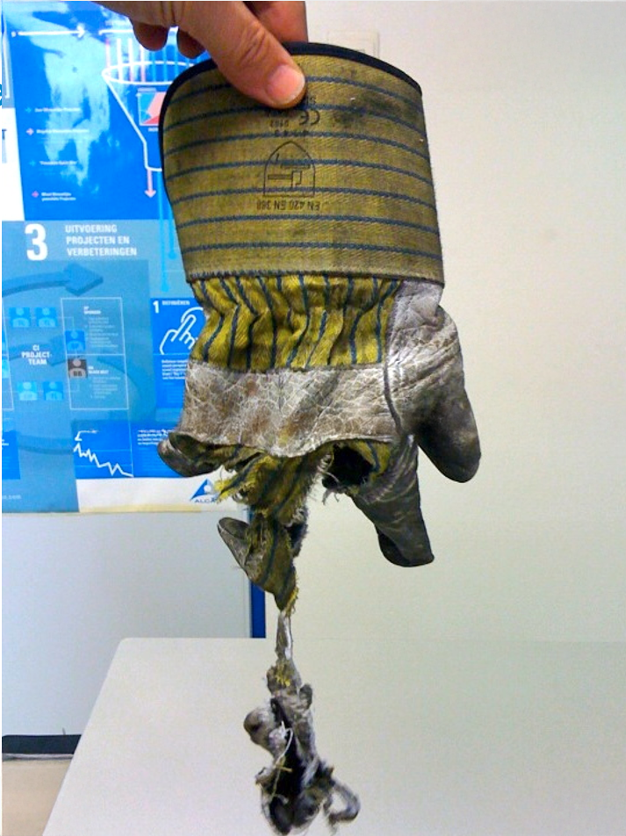
Handschoen die gegrepen wordt door de boor.
Werk veilig en gezond | Machineveiligheid: Kolomboormachine
Ongevallen boormachine: top 3
Niet of onvoldoende inklemmen van het werkstuk.
Kleding/sieraden/haren die gegrepen worden door de boor.
Ernstig en blijvend letsel:
Amputatie en breuken van vingers of vingertoppen met functieverlies als gevolg.
Notes:
1 mg geld voor normale lasprocessen, RVS is nog minder vanwege Chroom6 (kankerverwekkend).

Slide 6
Bescherming van de boorkop: - de boorkop en boor afgeschermd met een beschermkap OF - de boor uitschakelt in de hoogste stand OF - de boor beveiligd is met een tripdevice;
Werk veilig en gezond | Machineveiligheid: Kolomboormachine
Veilige machine
Opspanmechanisme aanwezig en in gebruik.
Noodstop aanwezig en binnen handbereik.
Stabiel opgestelde boormachines.
Voedingskabels, stekkers en aansluitingen onbeschadigd.
Nulspanningsbeveiliging aanwezig.
Notes:
1 mg geld voor normale lasprocessen, RVS is nog minder vanwege Chroom6 (kankerverwekkend).

Slide 7
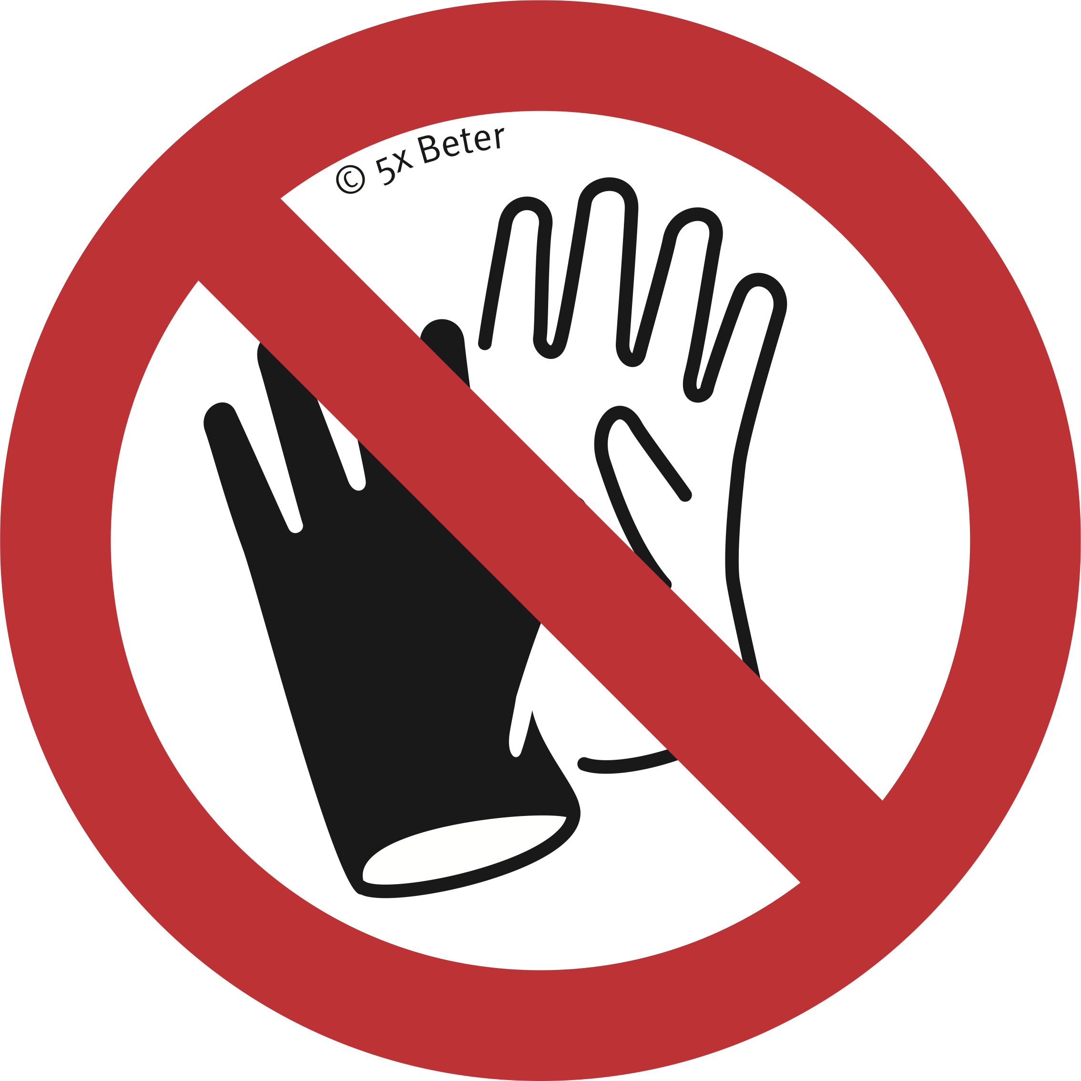

Werk veilig en gezond | Machineveiligheid: Kolomboormachine
Wat kun je zelf doen?
Draag geen handschoenen.
Test de noodstop.
Draag altijd een veiligheidsbril.
Zet de boormachine uit na het boren en tijdens het opspannen van nieuw materiaal.
Voorkom dat kleding, sieraden en haren door de boor gegrepen kunnen worden.
Verwijder resten en spanen alleen als de boormachine uitstaat.
Verwijder overbodig gereedschap van de boortafel.
Houd de kap van de aandrijving gesloten.
Zorg voor een veilige, schone en nette omgeving.
Notes:
1 mg geld voor normale lasprocessen, RVS is 1 µg/m3 vanwege Chroom6 (kankerverwekkend). µg per m3 = microgram per kubieke meter.

Slide 8
Werk veilig en gezond | Machineveiligheid: Kolomboormachine
Wat kun je zelf doen?
Waarborg de stabiliteit van de machine en het werkstuk door het gebruik van bijvoorbeeld rollerbanen of rolbokken.
Overbrug beveiligingen nooit.
Ontbreken beveiligingen of zijn ze overbrugd, bespreek dit met je leidinggevende.
Start niet met werken als je twijfel hebt over de veiligheid van de machine, bespreek dit met je leidinggevende.
Notes:
1 mg geld voor normale lasprocessen, RVS is 1 µg/m3 vanwege Chroom6 (kankerverwekkend). µg per m3 = microgram per kubieke meter.

Slide 9

Werk veilig en gezond | Machineveiligheid: Kolomboormachine
Vragen?
info@5xbeter.nl | www.5xbeter.nl

Slide 10
Werk veilig en gezond | Machineveiligheid: Kolomboormachine
Hulp nodig?
Bespreek het met je leidinggevende of neem contact op met de preventiemedewerker.
Raadpleeg een Verbetercoach van 5xbeter: www.5xbeter.nl
Of bel de GRATIS Verbeterlijn: 0800 – 55 55 005
info@5xbeter.nl | www.5xbeter.nl

